Slide 1
Elteknik och ellära · 45 YH-poäng · Vecka 5
Trefas och spänningstyper
Modul 5 · linje, fas, 24 / 230 / 400–440
Distans. Papper och foto. 440 V = look-not-touch. Inte 80005. Inte IEC-tabell.
M05
Trefas
V5
Vecka 5
M05
Trefas
V5
Vecka 5
01
Notes:
Inte nöd, landström, EX. Den här veckan är linje mot fas och tre spänningstyper som begrepp.

Slide 2
M05
Trefas
V5
Vecka 5
5.1 Trefas och spänningstyper ombord
Elteknik och ellära · vecka 5 · distans
Papper och foto. 440 V = look-not-touch.
M05
Trefas
V5
Vecka 5
02
Notes:
Inte isolation (2.1). Inte DC (3.1). Inte enfas-rms som lektion (4.1). Inte nöd, landström, EX. Den här veckan är linje mot fas och tre spänningstyper som begrepp.

Slide 3
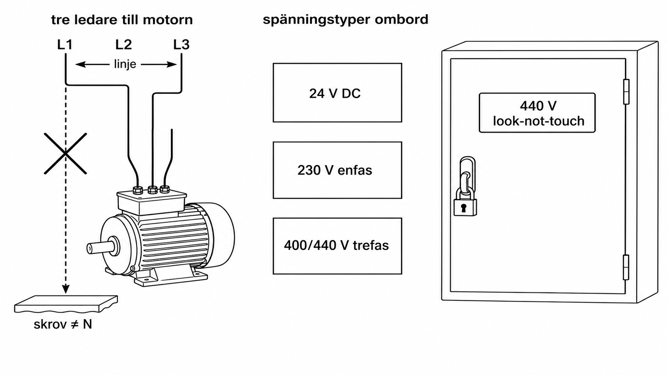
M05
Trefas
V5
Vecka 5
Legend
1
Tre ledare till motor
2
Linje mellan L1 och L2
3
Skrov är inte N
4
24 V DC, 230 V enfas, 400/440 V trefas
5
Stängd 440-tavla: look-not-touch
M05
Trefas
V5
Vecka 5
03
Notes:
Visa figur 5.1. Låt dem peka. Hitta inte på lagtext. Inte IP-tabell. Inte 80005.

Slide 4
M05
Trefas
V5
Vecka 5
Efter den här veckan
Linje vs fas
Tre ledare
Varför trefas till maskiner
Namnge 24 V DC, 230 V enfas, 400/440 V trefas
440 V-tavla: titta, inte röra, utan värdtillstånd
VG: varför inte mäta trefas som enfas-DC
M05
Trefas
V5
Vecka 5
04
Notes:
G är papper/foto. Live 440 är inte kurslabb.

Slide 5
M05
Trefas
V5
Vecka 5
Två spår
Elektriker
Ingenjör
Skrov ≠ N.
440 V är inte ett rum, det är tre spänningar.
M05
Trefas
V5
Vecka 5
05
Notes:
Säg raderna rakt av. Elektrikern tar nolla och PE. Ingenjören tar maskinrummet som spänning. Båda är fel kedja.

Slide 6
M05
Trefas
V5
Vecka 5
Skall, en mening
Känn igen vilken spänning du står vid. Trefas är linje mellan faser, inte tre lösa enfas mot skrov. 440 V-tavla rör du inte utan att värden isolerat och gett tillstånd. Mät inte trefas som DC.
TSFS 2017:26 5 kap. 5 §. Parafras. Klistra inte lagtext.
M05
Trefas
V5
Vecka 5
06
Notes:
5 kap. 1–4 och 6–7 § (nöd, batteri, landnät) undervisas inte här.

Slide 7
M05
Trefas
V5
Vecka 5
Inte den här veckan
DMM på MSB / live 440
Landström, 80005
IEC-spänningstabell, IP-matris
Nöd, EX, blackout
Hållkrets, maskinkonstruktion
M05
Trefas
V5
Vecka 5
07
Notes:
Inga påhittade celler. Peka inte IEC. Övningen är enlinje och stängd tavla.

Slide 8
M05
Trefas
V5
Vecka 5
Tre spänningstyper
Kursens låsta begrepp, ingen IEC-matris:
24 V DC — styr/håll. 3.1
230 V enfas — inredning, rms. 4.1. Inte lägenhetens TN bara för att talet är 230
400/440 V trefas — maskiner. Linje mellan faser. 440 på tavlan = look-not-touch
M05
Trefas
V5
Vecka 5
08
Notes:
Namnen är kursens. Inte en spänningstabell att slå i.

Slide 9
M05
Trefas
V5
Vecka 5
Linje vs fas
Linje = mellan två faser (L1–L2). Fas = en fas mot systemets nolla *om den finns*. Ombord saknas ofta den nolla du är van vid.
M05
Trefas
V5
Vecka 5
09
Notes:
Quiz: L1–L2 är linje. Formeln U_L = U_f√3 är ellära på symmetrisk stjärna, inte en TSFS-paragraf. En mening räcker, inget taveltal.

Slide 10
M05
Trefas
V5
Vecka 5
Skrov ≠ N
Skrov är inte lägenhetens nolla. Du mäter inte fas mot skrov som PE hemma.
M05
Trefas
V5
Vecka 5
10
Notes:
Elektrikerhålet. JFB är inte bevis. Isolation = 2.1.

Slide 11
M05
Trefas
V5
Vecka 5
Tre ledare till maskinen
Trefasmaskin: tre ledare räcker. Inte “tre enfas i samma rör”. Jämnare effekt; motor som begrepp, inte m6.
M05
Trefas
V5
Vecka 5
11
Notes:
Ingenjörshålet. Inte startkondensator-djup. Inte tre uttag.

Slide 12
M05
Trefas
V5
Vecka 5
440 look-not-touch
Lucka stängd. Proberna i fickan. Utan värdtillstånd: titta, inte röra. 440 är inte “lite mer än 400, jag mäter”.
M05
Trefas
V5
Vecka 5
12
Notes:
Labbdag v2. Värden äger luckan. Ingen live-wiring. Ingen DMM på MSB.

Slide 13
M05
Trefas
V5
Vecka 5
Fotoövningen
I Classroom: enlinje 24 / 230 / 400–440; schema tre ledare; foto 440-tavla lucka stängd.
G
VG
linje vs fas; tre spänningstyper; varför tre ledare; look-not-touch.
varför fas–skrov inte är nolla hemma; varför DC-läge på trefas är fel (4.1 + 5 §).
M05
Trefas
V5
Vecka 5
13
Notes:
Inte händer. Inte öppna luckan på fotot.

Slide 14
M05
Trefas
V5
Vecka 5
Genomgånget fel
Elektriker “kollar 440”: mäter en fas mot skrov som PE, får inte linje. Ingenjör: “tre faser, tre enfas, mät en.” DMM i DC-läge kvar från 24 V.
M05
Trefas
V5
Vecka 5
14
Notes:
Typfel, inte Germanica. Rms från 4.1. DC-läge ljuger på AC.

Slide 15
M05
Trefas
V5
Vecka 5
Rätt kedja
1
Namnge systemet: 24 / 230 / 400–440
2
Linje mellan faser, inte mot skrov som nolla
3
AC-läge
4
440 V-tavla: titta
5
Mätning bara på isolerad tränare/död tavla enligt v2
M05
Trefas
V5
Vecka 5
15
Notes:
DMM-läge från 3.1/4.1 gäller fortfarande. Inte nytt schema.

Slide 16
M05
Trefas
V5
Vecka 5
Stopp
FARA
Prober fas–skrov som nolla hemma
Live-wiring, DMM på MSB
“Tre enfas”
Påhittad spänningstabell
Landström / 80005
M05
Trefas
V5
Vecka 5
16
Notes:
IG och stoppa tråden. På varvet: visning bakom värden, lucka stängd om värden inte öppnar och står kvar.

Slide 17
M05
Trefas
V5
Vecka 5
Quiz
Fyra saker:
L1–L2 är linje
Skrov ≠ N
440 look-not-touch
Inte tre enfas
Gör quizzen i Classroom den här veckan.
M05
Trefas
V5
Vecka 5
17
Notes:
Facit i quizbladet. Fånga “bara lite mer än 400”.

Slide 18
M05
Trefas
V5
Vecka 5
Inte i 5.1
Nödström. Batterimodul. Landström. EX. IEC-spänningstabell. IP-tabell. Live trefasmätning. Hållkrets. Maskinkonstruktion.
LIA: peka rätt spänningstyp från däck under handledning, proberna i fickan på 440.
M05
Trefas
V5
Vecka 5
18
Notes:
Stoppa 80005- och IEC-frågor. Peka framåt, gå inte dit.

